Slide 1


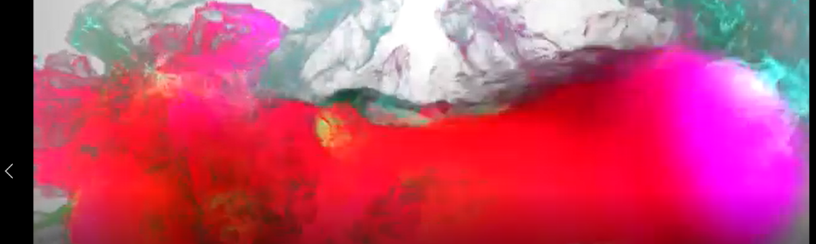
BÀI 28
SỰ TRUYỀN NHIỆT
SỰ TRUYỀN
NHIỆT

Slide 2




DẪN NHIỆT
ĐỐI LƯU
BỨC XẠ NHIỆT
HIỆU ỨNG NHÀ KÍNH
4
HIỆU ỨNG NHÀ KÍNH KHÍ
QUYỂN VÀ THẢO LUẬN VỀ VẤN
ĐỀ BẢO VỆ MÔI TRƯỜNG
5

Slide 3
KHỞI ĐỘNG
Theo em, năng lượng nhiệt có thể truyền được trong các môi trường nào sau đây: chất rắn, chất lỏng, chất khí, chân không? Hãy tìm hiện tượng trong thực tế để minh họa cho ý kiến của mình.

Slide 4
+ Năng lượng nhiệt có thể truyền được trong các môi trường: chất rắn, chất lỏng, chất khí, chân không.
+ Ví dụ:
* Năng lượng nhiệt truyền trong chất rắn: Khi ta nung một đầu thanh sắt trên ngọn lửa thì một lúc sau ta thấy ở đầu kia của thanh sắt (phía tay cầm) cũng nóng lên.
* Năng lượng nhiệt truyền trong chất lỏng: Ta dùng ngọn lửa đun nóng một nồi nước từ phía đáy nồi, một thời gian sau ta thấy toàn bộ lượng nước trong nồi đều nóng lên.
* Năng lượng nhiệt truyền trong chất khí: Khi đặt tay bên ngọn lửa, một lúc sau ta thấy tay nóng lên.
Năng lượng nhiệt truyền trong chân không: Để một vật dưới ánh nắng Mặt Trời, một khoảng thời gian sau ta thấy vật nóng lên.
Bài này sẽ giúp các em hiểu đẩy đủ về sự truyền năng lượng trong các môi trường vật chất khác nhau: rắn, lỏng, khí, chân không.

Slide 5
HÌNH THÀNH KIẾN THỨC MỚI
I. DẪN NHIỆT
1. Hiện tượng dẫn nhiệt
GV yêu cầu HS quan sát hình 28.1 (trong SGK), GV hướng dẫn, sau đó HS chú ý quan sát thí nghiệm biểu diễn của giáo viên để trả lời các câu hỏi trong SGK:
1. Mô tả hiện tượng xảy ra đối với các đinh.
2. Các đinh rơi xuống chứng tỏ điều gì?
3. Đinh lần lượt rơi xuống theo thứ tự nào?
Trả lời
1. Khi đốt nóng thanh AB thì sáp chảy ra, các đinh rơi xuống.
2. Đinh rơi xuống do sáp bị thanh đồng nung nóng chảy ra: năng lượng nhiệt đã được đèn truyền vào thanh đồng và truyền dần từ đầu A tới đầu B của thanh đồng.
3. Các đinh rơi xuống lần lượt theo thứ tự từ a đến e.

Slide 6
I. DẪN NHIỆT
1. Hiện tượng dẫn nhiệt
Thông tin SGK trang 112
Hiện tượng truyền năng lượng như trong thí nghiệm trên gọi là hiện tượng dẫn nhiệt.
Khi đầu A được đốt nóng, các nguyên tử đồng ở đầu A chuyển động nhanh lên, động năng của chúng tăng. Khi va chạm với các nguyên tử bên cạnh có động năng nhỏ hơn, các nguyên tử ở đầu A truyền bớt động năng cho các nguyên tử này làm cho động năng của chúng tăng. Cử thế, thông qua va chạm các nguyên tử truyền năng lượng từ đầu A đến đầu B.
Trong vật rắn được cấu tạo từ các phân tử thì sự truyền năng lượng là do va chạm giữa các phân tử.
Như vậy, dẫn nhiệt là sự truyền năng lượng trực tiếp từ các nguyên tử, phân tử có động năng lớn hơn sang các nguyên tử, phân tử có động năng nhỏ hơn thông qua va chạm.
Kết luận:
+ Dẫn nhiệt là sự truyền nhiệt năng từ vật có nhiệt độ cao sang vật có nhiệt độ thấp hơn khi hai vật tiếp xúc với nhau.
+ Cơ chế của sự dẫn nhiệt là sự truyền động năng của chuyển động nhiệt từ các phần tử có động năng lớn sang các phân tử có động năng nhỏ hơn khi va chạm.

Slide 7
2. Vật dẫn nhiệt tốt vật, cách nhiệt tốt
Thông tin SGK trang 113
Vật được cấu tạo từ những chất, vật liệu, có thể dẫn nhiệt tốt được gọi là vật dẫn nhiệt tốt; vật được cấu tạo từ những chất, vật liệu có thể cản trở tốt sự dẫn nhiệt gọi là vật cách nhiệt tốt.
Nếu coi khả năng dẫn nhiệt của không khí là 1 thì khả năng dẫn nhiệt của một số chất và vật liệu có giá trị gần đúng như sau:
Bảng 28.1. Khả năng dẫn nhiệt của các chất/vật liệu khác nhau so với không khí
Chất /vật liệu | Khả năng dẫn nhiệt | Chất /vật liệu | Khả năng dẫn nhiệt
Len | 2 | Đất | 65
Gổ | 7 | Thép | 2 860
Nước | 25 | Nhôm | 8 770
Thủy tinh | 44 | Đồng | 17 370

Slide 8
2. Vật dẫn nhiệt tốt vật, cách nhiệt tốt
Phiếu học tập số 1
1. Chảo được làm bằng kim loại là chất dẫn nhiệt tốt, có thể truyền nhiệt nhanh chóng từ ngọn lửa tới thức ăn. Cán chảo được làm bằng gỗ hoặc nhựa là chất cách nhiệt tốt, có tác dụng ngăn nhiệt truyền từ chảo tới tay khi người cẩm cán chảo.
2. Tôn dẫn nhiệt tốt còn ngói cách nhiệt tốt. Do đó mùa hè, mái ngói ngăn nhiệt năng từ bên ngoài do trời nóng vào trong nhà tốt hơn, giữ cho nhà mát hơn; ngược lại mùa đông, mái ngói ngăn nhiệt năng từ trong nhà truyền ra bên ngoài tốt hơn nên nhà ấm hơn.
3. Kể tên và phân tích đúng được ít nhất hai đồ dùng.
- Cái bàn là: mặt bàn là làm bằng kim loại dẫn nhiệt tốt để truyền nhiệt từ dây dốt nóng đến vải con vỏ và tay cầm làm bằng nhựa chịu nhiệt hoặc gỗ cách nhiệt tốt để không bị nóng tay.
- Xoong, nồi hiện đại ngày nay thì tay cầm hay quay nồi thường lót thêm nhựa hoặc gỗ vì cách nhiệt tốt để khi cầm không bị nóng tay.
- ….
HS hoạt động nhóm trong 5 phút trả lời Phiếu học tập số 1.
Phiếu học tập số 1
Hãy thảo luận về các câu hỏi dưới đây dựa trên việc phân tích công dụng của vật dẫn nhiệt tốt và vật cách nhiệt tốt:
1. Tại sao chảo được làm bằng kim loại còn cán chảo được làm bằng gỗ hoặc nhựa?
2. Tại sao nhà mái ngói thì mùa hè mát hơn, mùa đông ấm hơn nhà mái tôn?
3. Phân tích công dụng dẫn nhiệt tốt, cách nhiệt tốt của từng bộ phận trong một số dụng cụ thường dùng trong gia đình.

Slide 9
2. Vật dẫn nhiệt tốt vật, cách nhiệt tốt
Kết luận:
+ Vật được cấu tạo những chất, vật liệu có thể dẫn nhiệt tốt được gọi là vật dẫn nhiệt tốt.
+ Vật được cấu tạo những chất, vật liệu có thể cản trở tốt sự dẫn nhiệt gọi là vật cách nhiệt tốt.
II. ĐỐI LƯU
1. Thí nghiệm
GV yêu cầu HS quan sát hiện tượng xảy ra đối với miếng sáp trong hai thí nghiệm và giải thích hiện tượng xảy ra trong thí nghiệm.

Slide 10
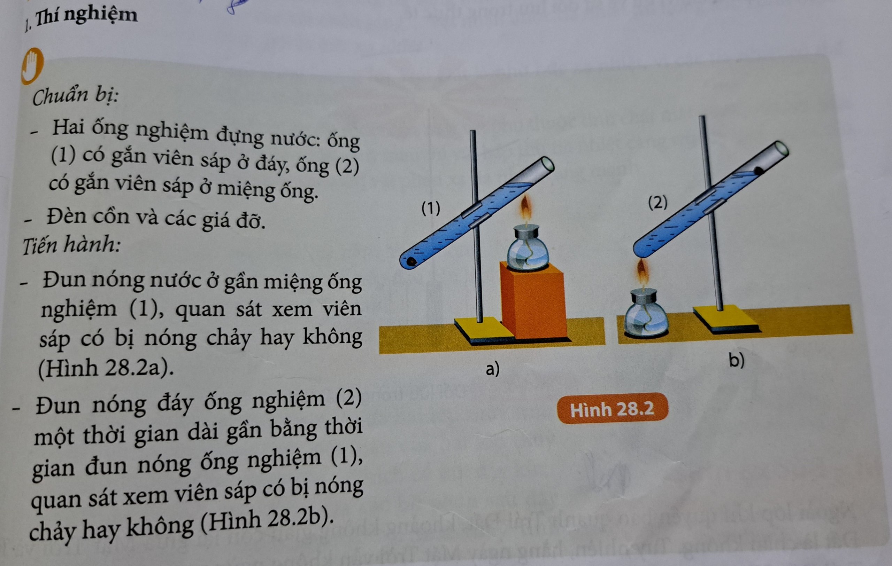

Slide 11
- Hiện tượng xảy ra đối với miếng sáp trong hai thí nghiệm:
+ Hình 28.2a, khi nước ở phần trên của ống nghiệm bắt đầu sôi thì cục sáp ở đáy ống nghiệm chưa bị nóng chảy.
+ Hình 28.2b, khi nước ở phần trên của ống nghiệm bắt đầu sôi thì cục sáp ở miệng ống nghiệm bị nóng chảy.
- Hãy giải thích hiện tượng xảy ra trong hai thí nghiệm trên:
+ Ở hình 28.2a, khi đun nóng nước ở gần miệng ống nghiệm thì hiện tượng truyền nhiệt từ nước sang miếng sáp theo hình thức dẫn nhiệt, mà nước là chất dẫn nhiệt kém nên miếng sáp ở đáy ống nghiệm khó thu được nhiệt độ nhiều để đạt đến nhiệt độ nóng chảy.
+ Ở hình 28.2b, khi đun nóng nước ở đáy ống nghiệm thì hiện tượng truyền nhiệt từ nước sang miếng sáp theo cả hình thức đối lưu và dẫn nhiệt nên làm miếng sáp ở miệng ống nghiệm thu được nhiệt độ nhiều hơn và nhanh chóng đạt được nhiệt độ nóng chảy.
Chất lỏng, chất khí được gọi là chất lưu. Trong hai thí nghiệm trên ta thấy chất lưu dẫn nhiệt kém nhưng vẫn có thể truyền nhiệt tốt, vậy chất lưu truyền nhiệt bằng cách nào?
2. Truyền nhiệt bằng đối lưu.

Slide 12
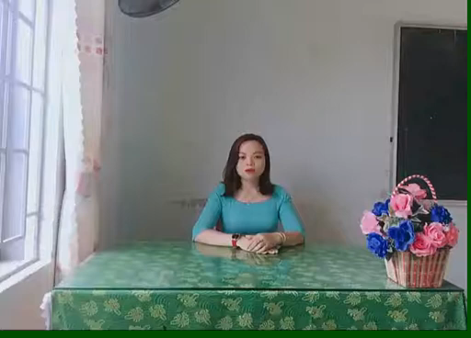

Slide 13
2. Truyền nhiệt bằng đối lưu.
Nước ở gần ngọn lửa đèn cồn nhận được năng lượng, nóng lên, di chuyển thành dòng nước nóng đi lên trên, đồng thời nước lạnh ở trên cũng di chuyển thành dòng đi xuống dưới và nhận năng lượng từ ngọn lửa đèn cồn. Các dòng nước nóng, lạnh di chuyển ngược chiều như trên được gọi là dòng đối lưu.
Hiện tượng truyền nhiệt nhờ dòng đối lưu gọi là sự đối lưu.
Vậy đối lưu có xảy ra trong chất khí không? Cô trò cùng tìm hiểu phần tiếp theo.

Slide 14
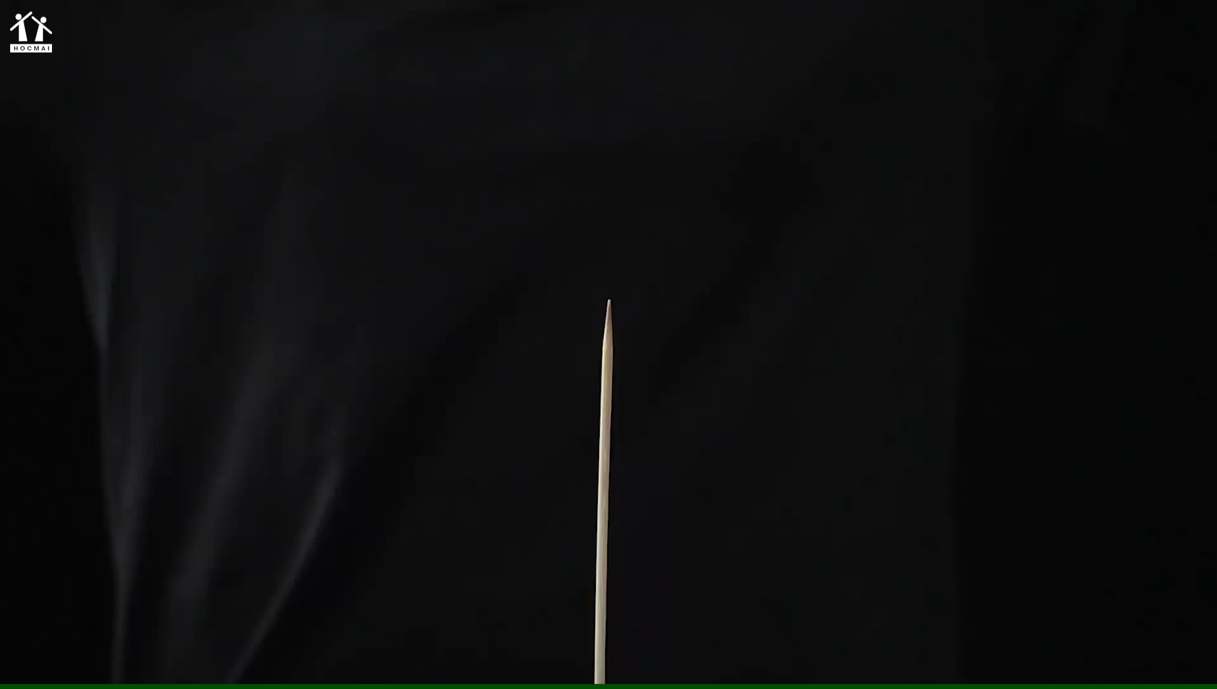

Slide 15
Cá nhân HS trả lời
2. Tìm thêm ví dụ về sự đối lưu trong thực tế.
1. Tại sao khi đốt nến thì cánh quạt trong video lại quay?
Ví dụ về sự đối lưu:
- Đun nước sôi trong ấm: Khi đun nước, dòng nước bên dưới nhận được năng lượng sẽ nóng lên, nở ra, nhẹ đi và đi lên phía trên, phần nước ở phía trên lạnh và nặng hơn nên đi xuống dưới. Cứ như thế tạo thành dòng đối lưu, làm toàn bộ nước trong ấm nóng lên.
- Điều hòa làm mát không khí thường lắp ở phía trên cao để khi điều hòa tạo ra khí mát có khối lượng riêng lớn hơn không khí thường di chuyển xuống dưới chiếm chỗ lớp không khí thường và đẩy lớp không khí thường nhẹ hơn bay lên trên, cứ như thế tạo thành dòng đối lưu, làm mát cả căn phòng.
- Hình thành gió: Trên biển, khi trời nóng, đất liền nhanh nóng hơn nước biển, vì vậy vào buổi nắng gắt thì luồng không khí từ biển tràn vào đất liền tạo ra gió từ biển thổi vào rất mạnh, nhưng đất liền cũng giảm nhiệt nhanh hơn nước biển nên vào ban đêm luồng không khí từ đất liền tràn ra biển tạo ra gió thổi từ đất liền ra biển.
Giải thích: Khi đốt nến thì lớp không khí xung quanh ngọn nến nhận năng lượng nhiệt nóng lên nở ra, nhẹ đi di chuyển lên trên, lớp không khí bên trên lạnh và nặng hơn di chuyển xuống dưới lại được làm nóng lên. Cứ như vậy tạo nên dòng không khí đối lưu, làm cánh quạt dần dần di chuyển.

Slide 16
2. Vật dẫn nhiệt tốt vật, cách nhiệt tốt
Kết luận:
+ Vật được cấu tạo những chất, vật liệu có thể dẫn nhiệt tốt được gọi là vật dẫn nhiệt tốt.
+ Vật được cấu tạo những chất, vật liệu có thể cản trở tốt sự dẫn nhiệt gọi là vật cách nhiệt tốt.
II. ĐỐI LƯU
1. Thí nghiệm
2. Truyền nhiệt bằng đối lưu.
+ Đối lưu là sự truyền năng lượng bằng các dòng chất lưu di chuyển từ vùng nóng hơn lên vùng lạnh hơn trong chất lưu.
+ Chất rắn dẫn nhiệt tốt, chất lỏng và chất khí dẫn nhiệt kém.

Slide 17
III. BỨC XẠ NHIỆT
1. Thí nghiệm
Ngoài lớp khí quyển bao quanh Trái Đất, khoảng không gian còn lại giữa Mặt Trời và Trái Đất là chân không. Tuy nhiên, hằng ngày Mặt Trời vẫn không ngừng truyền năng lượng tới Trái Đất. Vậy năng lượng được truyền từ Mặt Trời tới Trái Đất bằng cách nào?
HS thảo luận nhóm cặp đôi trả lời 2 câu hỏi sau:
1. Tại sao trong thí nghiệm ở Hình 28.5a thì nhiệt độ trong bình thủy tinh tăng dần còn trong thí nghiệm ở Hình 28.5b thì nhiệt độ trong bình thủy tinh lại giảm dần về nhiệt độ cũ?
2. Có phải sự truyền nhiệt từ đèn đến bình thủy tinh là dẫn nhiệt và đối lưu không? Tại sao?
GV yêu cầu HS quan sát đoạn video theo dõi sự thay đổi nhiệt độ của nhiệt kế. Thí nghiệm về sự bức xạ nhiệt.

Slide 18
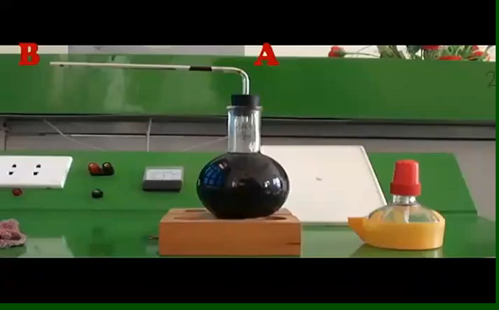

Slide 19
1. Tại sao trong thí nghiệm ở Hình 28.5a thì nhiệt độ trong bình thủy tinh tăng dần còn trong thí nghiệm ở Hình 28.5b thì nhiệt độ trong bình thủy tinh lại giảm dần về nhiệt độ cũ?
- Trong thí nghiệm ở Hình 28.5a thì nhiệt độ trong bình thủy tinh tăng dần vì bình thủy tinh nhận được năng lượng nhiệt từ đèn điện dây tóc phát ra.
- Còn trong thí nghiệm ở Hình 28.5b thì nhiệt độ trong bình thủy tinh lại giảm dần về nhiệt độ cũ vì bình thủy tinh không nhận được năng lượng nhiệt từ đèn điện dây tóc phát ra nữa mà dần dần tỏa năng lượng nhiệt thu được từ lúc trước ra môi trường xung quanh.
2. Có phải sự truyền nhiệt từ đèn đến bình thủy tinh là dẫn nhiệt và đối lưu không? Tại sao?
Sự truyền nhiệt từ đèn đến bình thủy tinh không phải là dẫn nhiệt và đối lưu vì:
+ Không khí là chất dẫn nhiệt kém nên sự truyền nhiệt này không phải là hình thức dẫn nhiệt.
+ Sự truyền nhiệt trong trường hợp này truyền theo đường thẳng nên không phải là hình thức đối lưu.

Slide 20
2. Sự truyền nhiệt bằng bức xạ nhiệt
Thí nghiệm trên chứng tỏ năng lượng nhiệt đã được truyền bằng các tia gọi là tia nhiệt. Tia nhiệt có một số tính chất giống tia sáng nhưng mang năng lượng, truyền thẳng, phản xạ, không truyền qua các vật chắn sáng,... Vật nhận được tia nhiệt thì nóng lên. Hình thức truyền nhiệt này được gọi là bức xạ nhiệt. Mặt Trời truyền được năng lượng tới Trái Đất là nhờ bức xạ nhiệt, vì các tia nhiệt có thể truyền ngay cả trong chân không. Khả năng hấp thụ và phản xạ tia nhiệt của một vật phụ thuộc tính chất mặt ngoài của nó. Mặt ngoài của vật càng xù xì và càng sẫm màu thì vật hấp thụ tia nhiệt càng mạnh; mặt ngoài của vật càng nhẵn và càng sáng màu thì vật phản xạ tia nhiệt càng mạnh.
HS kết hợp với thông tin trong SGK thảo luận theo nhóm trả lời 3 câu hỏi trong phiếu học tập số 2

Slide 21
Phiếu học tập số 2:
?1. Đứng gần một bếp lửa, ta cảm thấy nóng. Nhiệt năng mà cơ thể nhận được từ bếp chủ yếu là do dẫn nhiệt, đối lưu hay bức xạ? Tại sao?
?2. Tại sao mùa hè người ta thường mặc áo màu trắng, ít mặc áo màu đen?
?3. Phích (bình thủy) là dụng cụ dùng để giữ nước nóng, có hai lớp thủy tinh. Giữa hai lớp thủy tinh là chân không. Hai mặt đối diện của hai lớp thủy tinh thường được tráng bạc. Phích có nút đậy kín. Hãy phân tích tác dụng của các bộ phận sau đây của phích: lớp chân không; hai mặt thủy tinh tráng bạc; nút.

Slide 22
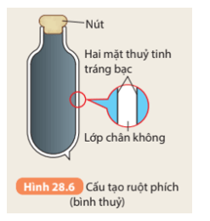
Sản phẩm phiếu học tập số 2:
?1. Đứng gần một bếp lửa, ta cảm thấy nóng. Nhiệt năng mà cơ thể nhận được từ bếp chủ yếu là do bức xạ vì tia nhiệt truyền thẳng.
?2. Mùa hè người ta thường mặc áo màu trắng, ít mặc áo màu đen vì các vật có màu sáng ít hấp thụ các tia nhiệt hơn nên mặc áo trắng vào mùa hè sẽ giảm khả năng hấp thụ các tia nhiệt làm cho ta có cảm giác mát hơn.
?3. Phân tích tác dụng của các bộ phận của phích:
- Lớp chân không có tác dụng ngăn cản sự dẫn nhiệt.
- Hai mặt thủy tinh tráng bạc có tác dụng phản xạ các tia nhiệt trở lại nước đựng trong phích.
- Nút có tác dụng ngăn cản sự truyền nhiệt bằng đối lưu ra bên ngoài.
Em có thể:
Cơ thể người luôn truyền nhiệt ra môi trường bên ngoài nhưng vẫn giữ nhiệt độ không đối vào khoảng 37⁰C. Nếu không truyền nhiệt ra bên ngoài thì chỉ sau 1 giờ là nhiệt độ cơ thể người có thể tăng thêm 3⁰C. Trung bình 60% nhiệt do con người truyền ra bên ngoài dưới dạng bức xạ, 15% dưới dạng đối lưu, chỉ có 5% dưới dạng dẫn nhiệt, còn là do các nguyên nhân khác.

Slide 23
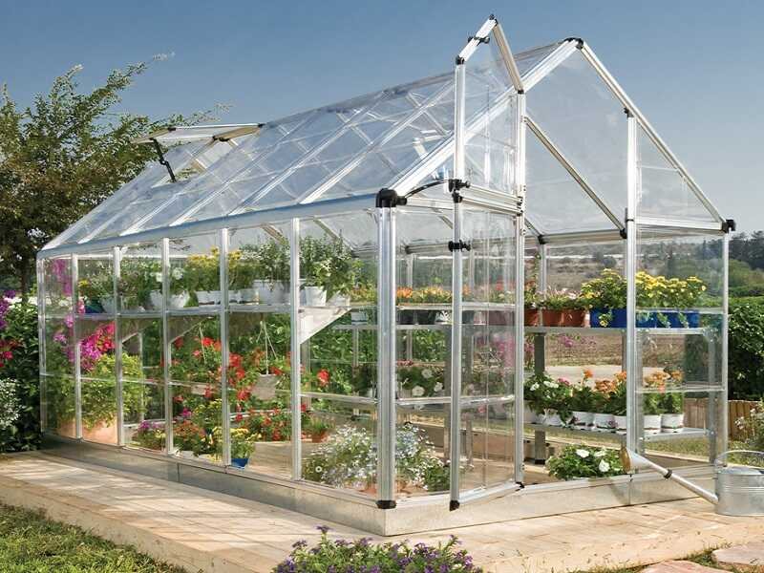
3. Hiệu ứng nhà kính.
a. Bức xạ nhiệt của mặt trời và bức xạ nhiệt của Trái Đất.
Đã nhận

Slide 24
Nhiệt độ trung bình của bề mặt Mặt Trời khoảng 6000 °C nên bức xạ nhiệt của Mặt Trời là những bức xạ mạnh có thể dễ dàng truyền qua lớp khí quyểnTrái Đất và các chất rắn trong suốt khác. Nhiệt độ trung bình của bề mặt Trái Đất chỉ khoảng 18°C nên bức xạ nhiệt của Trái Đất là những bức xạ yếu, không vượt qua được lớp khí quyển bao quanh Trái Đất, không vượt qua được ngay cả các lớp kính trong suốt. Người ta đã dựa vào sự khác nhau của hai loại bức xạ này để làm nhà lợp kính trồng cây nhằm giữ lại nhiều năng lượng mặt trời hơn, giúp cây trồng trong nhà lợp kính phát triển mạnh mẽ hơn. Tác dụng giữ bức xạ nhiệt này của nhà lợp kính được gọi là hiệu ứng nhà kính.
Kết luận: Tác dụng giữ bức xạ nhiệt của nhà lợp kính (nhà kính nhân tạo) được gọi là hiệu ứng nhà kính.

Slide 25
GV trình chiếu thí nghiệm: Minh họa về hiệu ứng nhà kính trong đó thay Mặt Trời bằng một đèn dây tóc có công suất lớn, so sánh xem nước đá trong trường hợp nào tan nhanh hơn.
HS xem video theo link: https://youtu.be/Y2VdqoaoVLU
Nước đá trong cốc nước đặt trong lồng kính tan nhanh hơn nước đá của cốc đặt ngoài lồng kính vì trong lồng kính năng lượng mặt trời được giữ lại nhiều hơn.
GV phân chia nhóm, yêu cầu HS chuẩn bị nội dung cho tiết sau theo nhóm với nội dung: Phần “Hoạt động” có kí hiệu bàn tay và “em có thể” trang 117 SGK, hoàn thành nội dung PHT số 3, để tiết sau báo cáo theo nhóm có đánh giá.

Slide 26
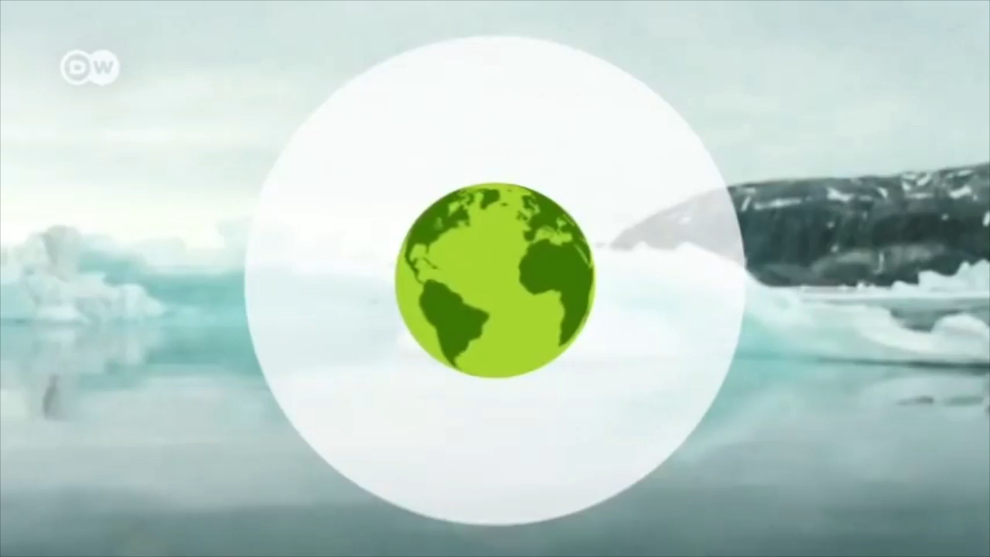
3. Hiệu ứng nhà kính.
b. Hiệu ứng nhà kính khí quyển.

Slide 27
3. Hiệu ứng nhà kính.
b. Hiệu ứng nhà kính khí quyển.
Hằng ngày Mặt Trời truyền về Trái Đất dưới hình thức bức xạ nhiệt một lượng năng lượng khổng lồ, lớn gấp khoảng 20 000 lần tổng năng lượng mà con người sử dụng. Trái Đất hấp thụ một phần năng lượng này, đồng thời phản xạ lại một phần dưới hình thức bức xạ nhiệt của Trái Đất. Bầu khí quyển bao quanh Trái Đất có tác dụng giống như một nhà lợp kính, giữ lại bức nhiệt của Trái Đất làm cho bề mặt của Trái Đất và không khí bao quanh nóng lên. Do sự tương tự đó mà hiệu ứng này của bầu khí quyển được gọi là hiệu ứng nhà kính khí quyển, thường được gọi tắt là hiệu ứng nhà kính. Trong khí quyển thì khí carbon dioxide (CO) đóng vai trò quan trọng nhất trong việc gây ra hiệu ứng nhà kính.
Kết hợp thông tin trên và hình 28.9 SGK. HS hoạt động theo nhóm trong thời gian 5 phút hoàn thành PHT sau:

Slide 28
Phiếu học tập số 3
Hãy thảo luận về những vấn đề sau đây:
1. Mô tả sự truyền năng lượng trong hiệu ứng nhà kính khí quyển.
2. Những nguyên nhân nào làm tăng nhanh hàm lượng CO₂ trong khí quyển và những biện pháp nào có thể làm giảm sự tăng hàm lượng CO₂ trong khí quyển?
3. Em và các bạn có thể làm gì để góp phần cụ thể vào việc làm giảm hiệu ứng nhà kính để góp phần ổn định nhiệt độ bề mặt Trái Đất.
Câu trả lời phiếu học tập số 3:
1. Mặt Trời truyền năng lượng nhiệt xuống Trái Đất dưới hình thức bức xạ nhiệt. Trái Đất hấp thụ một phần năng lượng này, đồng thời phản xạ lại một phần dưới hình thức bức xạ nhiệt của Trái Đất. Bầu khí quyển bao quanh Trái Đất có tác dụng giống như một nhà lợp kính, giữ lại bức xạ nhiệt của Trái Đất làm cho bề mặt của Trái Đất và không khí bao quanh nóng lên.

Slide 29
Câu trả lời phiếu học tập số 3:
2. Nguyên nhân làm tăng nhanh hàm lượng CO₂ trong khí quyển:
+ Hoạt động sản xuất gia tăng, mở rộng.
+ Quá trình khai thác tài nguyên thiên nhiên.
+ Sự phát triển của các phương tiện giao thông vận tải.
+ Diện tích rừng, diện tích trồng cây xanh giảm.
- Những biện pháp có thể làm giảm sự tăng hàm lượng CO₂ trong khí quyển:
+ Trồng thêm nhiều rừng, nhiều cây xanh.
+ Sử dụng các nguồn năng lượng mới, hạn chế tạo ra khí thải độc hại, khí CO₂ trong sản xuất và giao thông, sinh hoạt như: năng lượng gió, mặt trời, nước,...
+ Chuyển từ phương tiện giao thông chạy bằng xăng, dầu sang các phương tiện giao thông chạy bằng điện: xe máy điện, xe ô tô điện, …
3. Em và các bạn có thể làm gì để góp phần cụ thể vào việc làm giảm hiệu ứng nhà kính để góp phần ổn định nhiệt độ bề mặt Trái Đất.
- Tham gia các hoạt động trồng cây xanh.
- Hạn chế đi lại bằng máy bay, các phương tiện cá nhân (ô tô, xe máy) sử dụng xăng dầu.

Slide 30
3. Hiệu ứng nhà kính.
b. Hiệu ứng nhà kính khí quyển.
Kết luận:
Sự truyền năng lượng trong hiệu ứng nhà kính khí quyển:
Mặt Trời truyền năng lượng nhiệt xuống Trái Đất dưới hình thức bức xạ nhiệt. Trái Đất hấp thụ một phần năng lượng này, đồng thời phản xạ lại một phần dưới hình thức bức xạ nhiệt của Trái Đất. Bầu khí quyển bao quanh Trái Đất có tác dụng giống như một nhà lợp kính, giữ lại bức xạ nhiệt của Trái Đất làm cho bề mặt của Trái Đất và không khí bao quanh nóng lên.

Slide 31
LUYỆN TẬP
Chọn từ thích hợp cho các ô trống trong bảng dưới đây về cách truyền nhiệt chính của các môi trường
Môi trường | Chất rắn | Chất lỏng | Chất khí | Chân không
Cách truyền nhiệt chính | ...(1)... | ...(2)... | ...(3)... | ...(4)...
Dẫn nhiệt
Đối lưu
Đối lưu
Bức xạ nhiệt
VẬN DỤNG
Đại diện nhóm lên bốc thăm câu hỏi. Thảo luận nhóm trả lời câu hỏi ở nhà và nộp lại vào tiết sau.

Slide 32
- Nội dung 1: Biết lựa chọn vật liệu dẫn nhiệt, vật liệu cách nhiệt thích hợp cho các đồ dùng trong nhà, loại và màu vải thích hợp cho trang phục theo các điều kiện thời tiết khác nhau.
- Nội dung 2: Sử dụng năng lượng nhiệt một cách khoa học, tiết kiệm.
- Nội dung 3: Vận động người khác sử dụng năng lượng nhiệt một cách khoa học, tiết kiệm.
- Nội dung 4: Đề xuất được biện pháp cụ thể để làm giảm tác hại của hiệu ứng nhà kính.
Đại diện nhóm lên bốc thăm câu hỏi, các nhóm HS tiến hành thảo luận nhóm trả lời câu hỏi ở nhà và nộp lại vào tiết sau.

Slide 33
* Trả lời nội dung 1: - Các vật liệu dẫn nhiệt: Bạc, đồng, nhôm, wolfram, ….
- Các vật liệu cách nhiệt: Nhựa, gỗ, bông thủy tinh cách nhiệt, ….
- Mùa hè nên mặc màu sáng, vải dễ thấm hút mồ hôi, …. giúp người mặc được mát mẻ.
- Mùa đông nên mặc màu tối, vải len, lông, … giúp giữ nhiệt, giữ ấm cơ thể tốt.
* Trả lời nội dung 2: Để sử dụng năng lượng nhiệt một cách khoa học, tiết kiệm trong gia đình:
+ Khi đun nấu ta nên dùng các thiết bị điện như: bếp từ, ấm điện, nồi cơm điện, ….
+ Để sưởi ấm cho gia đình ta nên dùng máy sưởi điện, lò sưởi ống khói, …..
+ Để giữ nhiệt độ tốt cho gia đình nên lắp các cửa kính, mái ngói, mái bê tông, ….
Chú ý: Khi không sử dụng các thiết bị nên tắt nguồn hoặc rút ra khỏi nguồn điện.

Slide 34
* Trả lời nội dung 3: Vận động người khác sử dụng năng lượng nhiệt một cách khoa học, tiết kiệm bằng cách mở các cuộc họp tổ dân phố/thôn/xóm, hội thảo, hội chợ tuyên truyền tới người dân về ý nghĩa và tầm quan trọng của việc sử dụng năng lượng nhiệt một cách khoa học, tiết kiệm thông qua sử dụng các thiết bị tiên tiến, áp dụng công nghệ mới như sử dụng các thiết bị điện.
* Trả lời nội dung 4: Biện pháp cụ thể để làm giảm tác hại của hiệu ứng nhà kính:
+ Trồng nhiều cây xanh, không phá rừng bừa bãi.
+ Tắt nguồn điện khi không sử dụng.
+ Sử dụng các nguồn năng lượng sạch.
+ Nên sử dụng các phương tiện giao thông công cộng.
+ Tái sử dụng và tái chế.
+ Đầu tư công nghệ sạch vào sản xuất.
+ Tuyên truyền, nâng cao ý thức về hiệu ứng nhà kính.

Slide 35


